Slide 1


Identifikasi Kerusakan Transmisi Pada Mobil Otomatis Torque Converter Menggunakan Pendekatan Improved K-Nearest Neighbor
Muhammad Erico Ricardo 205150200111082
Teknik Informatika, Universitas Brawijaya
FILKOM UB
Pembimbing 1 : Ir. Indriati S.T., M.Kom.
Pembimbing 2 : Dr. Ir. Drs. Achmad Ridok, M.Kom.
Penguji 1 : Edy Santoso, S.Si., M.Kom.
Penguji 2 : Dr. Drs. Marji, M.T.

Slide 2
Daftar isi
1. Pendahuluan
2. Landasan Teori
3. Metodologi
Latar Belakang
Rumusan Masalah
Tujuan
Manfaat
Batasan Masalah
Landasan Pustaka
Transmisi Otomatis
Algoritma Improved K-NN
K-Fold Cross Validation
Metodologi penelitian
4. Perancangan
5. Pengujian & Analisis
6. Penutup
Perancangan Data
Perancangan Sistem
Pengujian K-Fold Cross Validation
Pengujian variasi K
Pengujian variasi μ
Kesimpulan
Saran

Slide 3
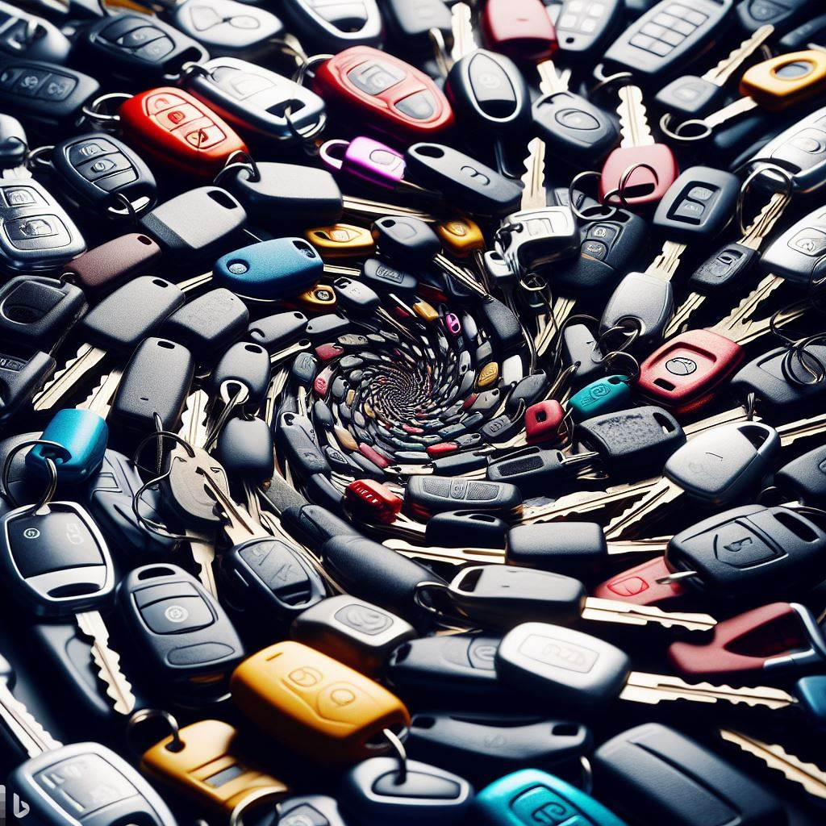

PENDAHULUAN

Slide 4
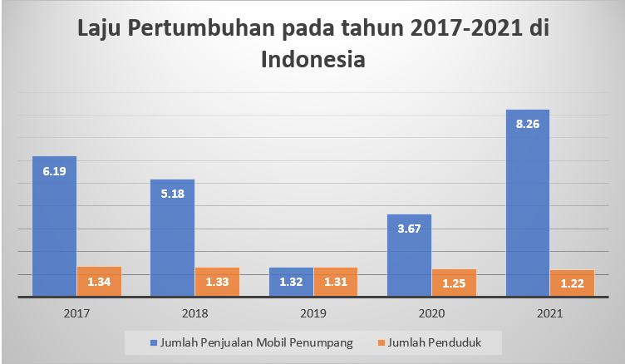
Latar Belakang
1. Peningkatan jumlah penduduk di Indonesia berdampak pada mobilitas masyarakat.
2. Penggunaan Mobil Bertransmisi Otomatis Semakin Marak.
3. Sistem Transmisi Krusial dari Mobil (Wakid,2014).
4. Kurangnya ahli dibidang transmisi otomatis (suwirmayanti, 2015).

Slide 5
Rumusan Masalah
Bagaimana mengimplementasikan pendekatan improved K-Nearest Neighbor dalam melakukan identifikasi kerusakan transmisi otomatis mobil yang berjenis torque converter?
2. Bagaimana hasil dari pengujian akurasi yang didapat dari
pengimpelentasian pendekatan improved K-Nearest Neighbor untuk mengidentifikasi kerusakan pada transmisi otomatis mobil yang berjenis torque converter?

Slide 6
Tujuan
Mengimplementasikan pendekatan improved K-Nearest Neighbor untuk mendeteksi kerusakan pada transmisi otomatis mobil yang berjenis torque converter.
2. Mengetahui hasil pengujian mengidentifikasi kerusakan
pada transmisi otomatis mobil yang berjenis torque converter menggunakan improved K-Nearest Neighbor.

Slide 7
Manfaat
1. Bagi Penulis,Mendapatkan ilmu mengenai perancangan dan pengembangan sistem identifikasi kerusakan transmisi pada mobil otomatis torque converter menggunakan pendekatan Improved K-Nearest Neighbor.
2. Bagi Teknisi,Dapat digunakan sebagai dasar pembelajaran bagi teknisi yang belum berpengalaman dalam transmisi otomatis.
3. Bagi Pemilik mobil,Dapat menghemat biaya perawatan transmisi karena sistem dapat membantu teknisi dalam mendiagnosis masalah transmisi otomatis secara akurat.

Slide 8
Batasan Masalah
1. Jenis transmisi mobil yang dipakai pada penelitian ini adalah transmisi mobil torque converter konvensional.
2. Terdapat 11 jenis gejala dan 9 kerusakan pada transmisi mobil torque converter yang dipakai pada penelitian ini.
3. Tipe kerusakan yang bisa diidentifikasi adalah kerusakan mekanikal, bukan kerusakan pemrograman.

Slide 9


LANDASAN
TEORI

Slide 10
LANDASAN PUSTAKA
Penerapan Metode Naive Bayes Untuk Menganalisa Kerusakan Automatic Transmission Pada Mobil
Identifikasi Kerusakan Mesin Pada Mobil Matic Menggunakan Metode Modified K Nearest Neighbor (MKNN).
Ni Luh Gede Pivin Suwirmayanti
(Suwirmayanti,2015)
Moh Rifky Wahyu Agung Saputra (Saputra, 2021)
An Improved K-Nearest Neighbor Classifier Based on Z-Distance
Ziyin Wang
(Wang, et al.,2023)

Slide 11
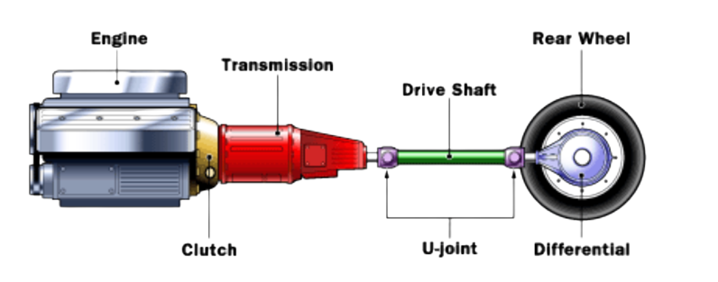
Transmisi Otomatis

Slide 12
Algoritme Improved K-NN
Input
Hitung Centroid Kelas
Hitung Z-Distance
Dataset, Variabel K,
Variabel μ
Mengambil K Data
Mengurutkan Z-Distance
Menentukan Kelas
Output
Hasil Klasifikasi

Slide 13
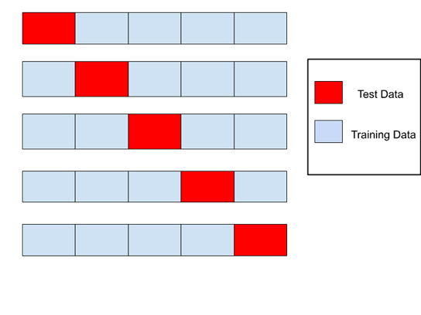
K-Fold Cross Validation

Slide 14


Metodologi Penelitian

Slide 15
Metodologi Penelitian
Pengambilan Kesimpulan
Pengujian Sistem
08
07
K-Fold Cross Validation
K
06
μ
Implementasi Sistem
Python
Improved K-NN
Perancangan Sistem
05
04
Analisis Kebutuhan
Pengumpulan Data
03
Bengkel Ricardo Matic
Gejala, Kerusakan, dan Bobot
Tipe Penelitian
01
02
Strategi Penelitian
Non-Implementatif, Analitik

Slide 16

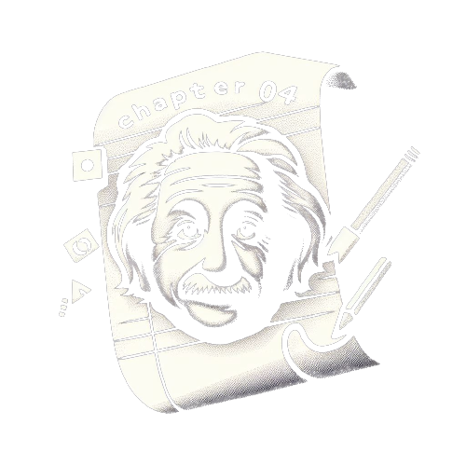
Perancangan

Slide 17
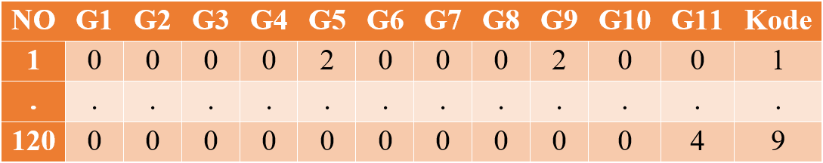
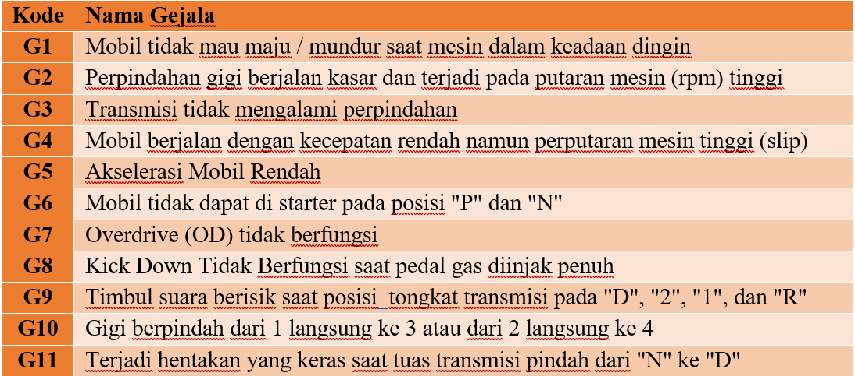
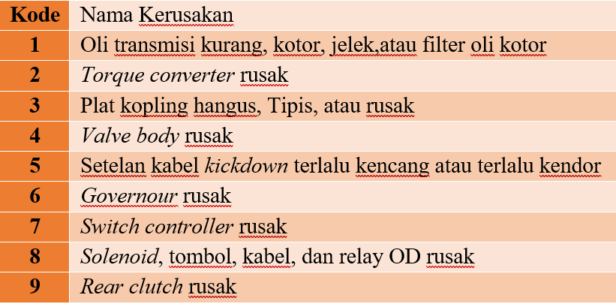
Perancangan Data
G1-G11 = Kondisi mobil (0,1,2,3,4,5) terhadap gejala.
Kode = Kode klasifikasi kerusakan mobil (1-9).

Slide 18


Perancangan Sistem
INPUT
PROCESS
OUTPUT
Mencari Centroid setiap kelas
Mencari Nilai Z-Distance
Mengurutkan Z-Distance
Mengambil K data
Menentukan Kelas dari mayoritas.
K
µ

Slide 19


Pengujian
Dan
Analisis

Slide 20
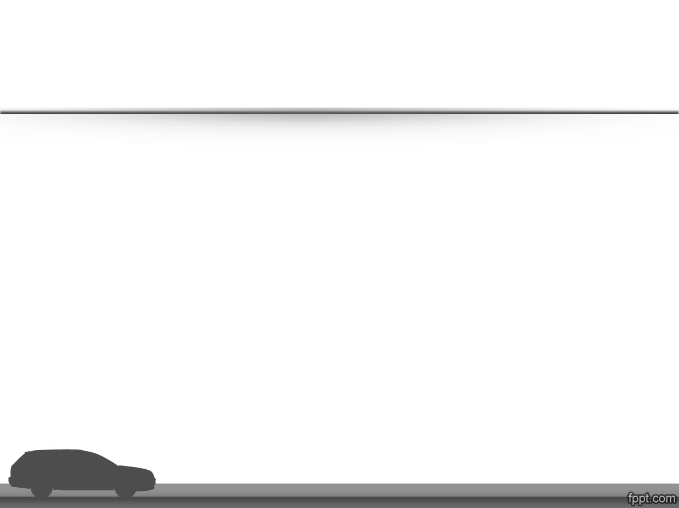
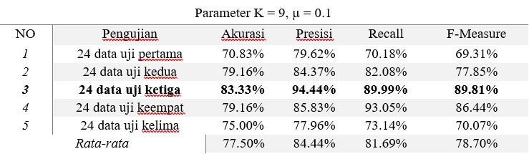
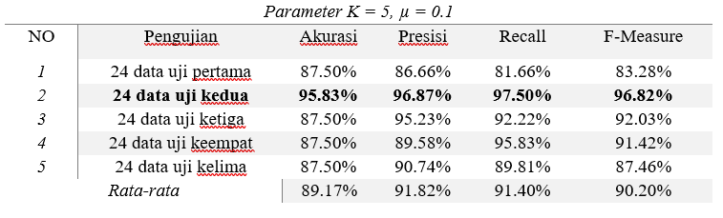
Pengujian K-Fold Cross Validation

Slide 21
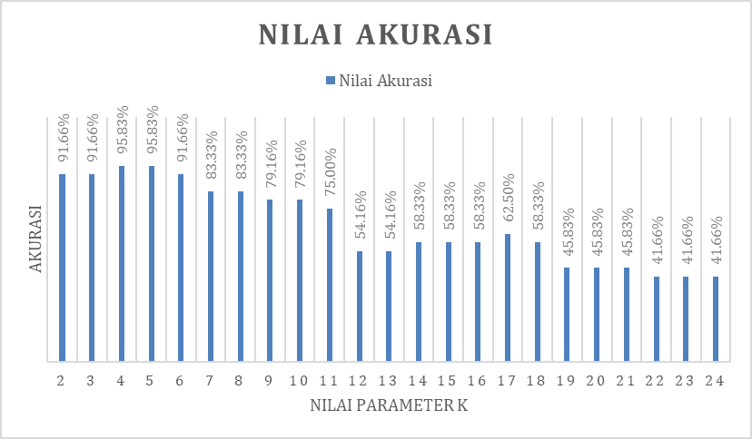
Pengujian nilai K terhadap akurasi

Slide 22
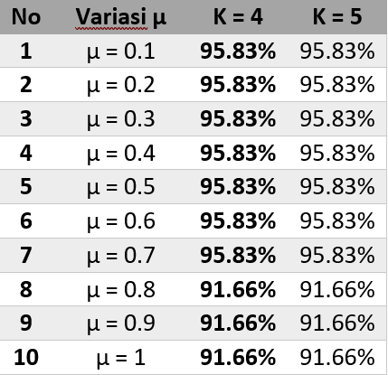
Pengujian nilai µ terhadap akurasi
K = 4
Waktu Komputasi Lebih Rendah.
Mengurangi kemungkinan Over Fitting.
Lebih Efisien

Slide 23


Kesimpulan
Dan
Saran

Slide 24
Kesimpulan
Sistem identifikasi kerusakan transmisi pada mobil otomatis dengan torque converter menggunakan pendekatan Improved K-Nearest Neighbor berhasil dikembangkan.
Sistem identifikasi kerusakan transmisi menggunakan pendekatan I-KNN mencapai akurasi tertinggi sebesar 95,83% pada pengujian dengan nilai K = 4 dan µ = 0.1 . Rata-rata akurasi pada pengujian K-Fold Cross Validation sebesar 91.66%.

Slide 25
Saran
Mengembangkan sistem identifikasi menggunakan metode klasifikasi yang lain.
Melakukan penambahan data untuk dijadikan data latih dan data uji terkait kerusakan transmisi.

Slide 26
Demo Sistem

Slide 27
THANK YOU

Slide 28
Jelaskan secara singkat tentang metode Improved K-Nearest Neighbor (I-KNN) yang Anda gunakan.
Mengapa Anda memilih metode I-KNN untuk identifikasi kerusakan transmisi pada mobil otomatis torque converter?
Jelaskan tentang data yang Anda gunakan untuk melatih model I-KNN Anda.
Bagaimana Anda mengukur kinerja model I-KNN Anda?
Apakah ada kekurangan dari metode I-KNN yang Anda gunakan?
Bagaimana Anda mengatasi kekurangan tersebut?
Apa saja hasil penelitian Anda?

Slide 29
Apa saja saran Anda untuk pengembangan metode I-KNN untuk identifikasi kerusakan transmisi pada mobil otomatis torque converter?
Apa saja peluang penerapan metode I-KNN untuk identifikasi kerusakan transmisi pada mobil otomatis torque converter?
Apa saja tantangan dalam penerapan metode I-KNN untuk identifikasi kerusakan transmisi pada mobil otomatis torque converter?
Bagaimana Anda menyikapi hasil penelitian Anda yang belum sempurna?
Apa rencana Anda untuk melanjutkan penelitian ini?
Apa saran Anda untuk mahasiswa yang ingin melakukan penelitian di bidang identifikasi kerusakan transmisi pada mobil otomatis torque converter?
Apa kesan Anda terhadap skripsi ini?
Adakah hal lain yang ingin Anda sampaikan?

Slide 30
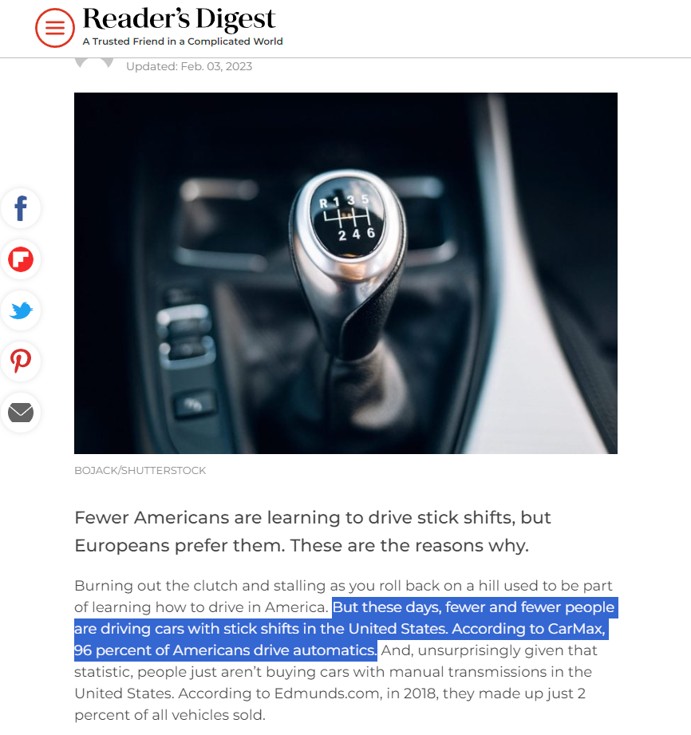
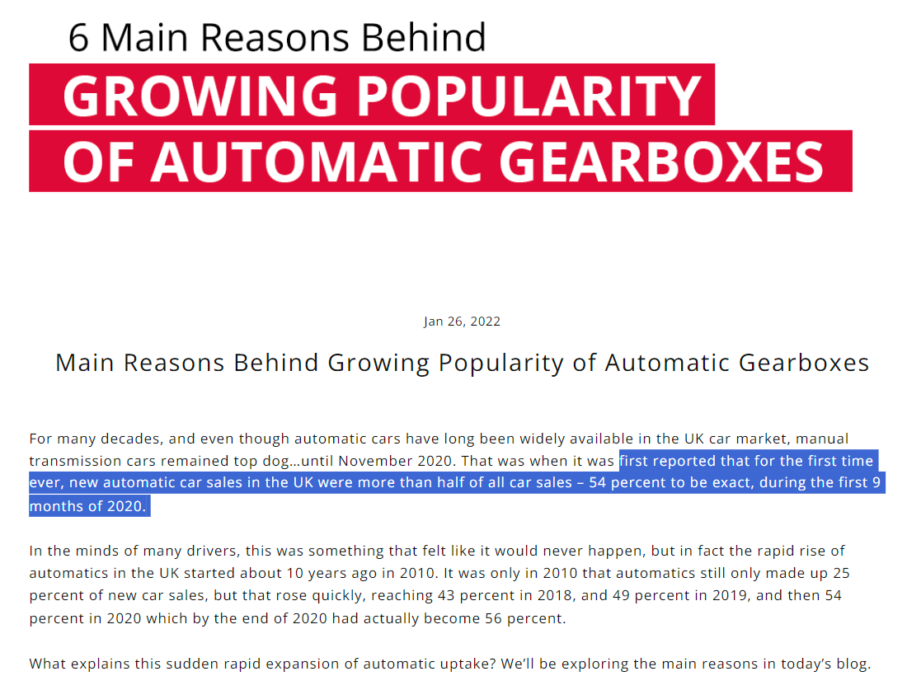
2. Penggunaan Mobil Otomatis Semakin Marak
MiltaTechnology

Slide 31
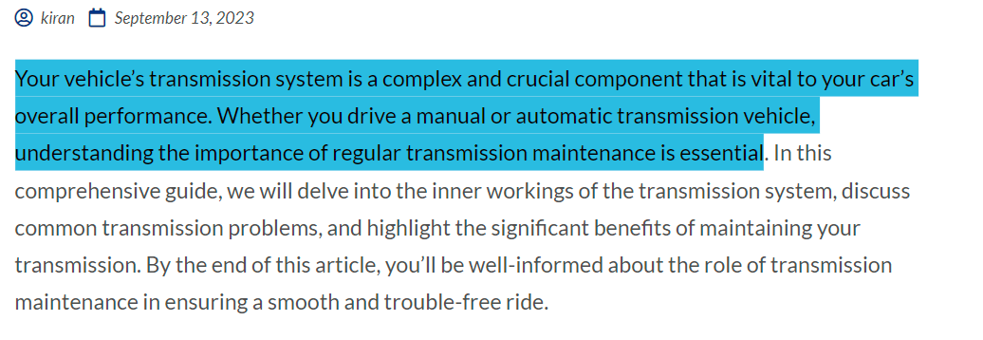
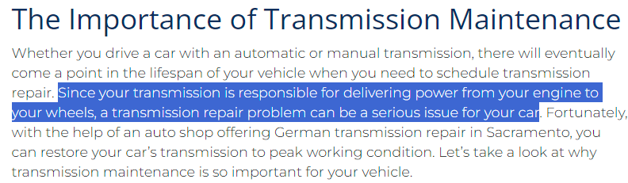
3. Sistem Transmisi Krusial dari Mobil (Wakid,2014)
Barrysautobody
Franksautosacramento

